Slide 1
Лекция 5
Асинхронный JavaScript и всякие приколы

Slide 2
Кто победит?
Презентация 173 слайда
vs
95 минут лекции

Slide 3


Slide 4
Асинхронность JS
Подробнее тут https://learn.javascript.ru/callbacks

Slide 5

Однопоточный и асинхронный

Slide 6
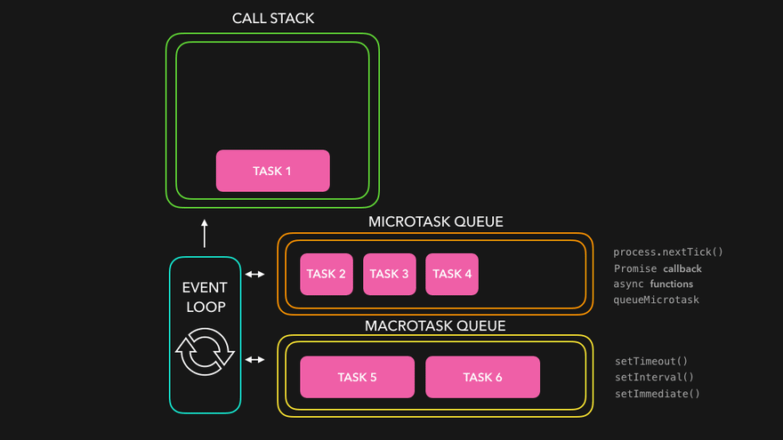
Дядя Event Loop

Slide 7
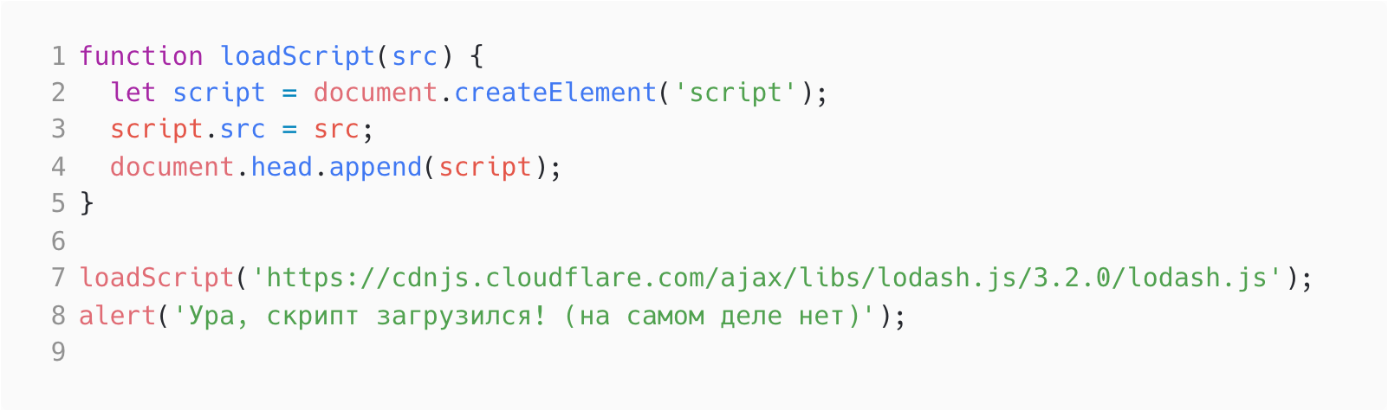
Так в чем же заключается асинхронность?

Slide 8
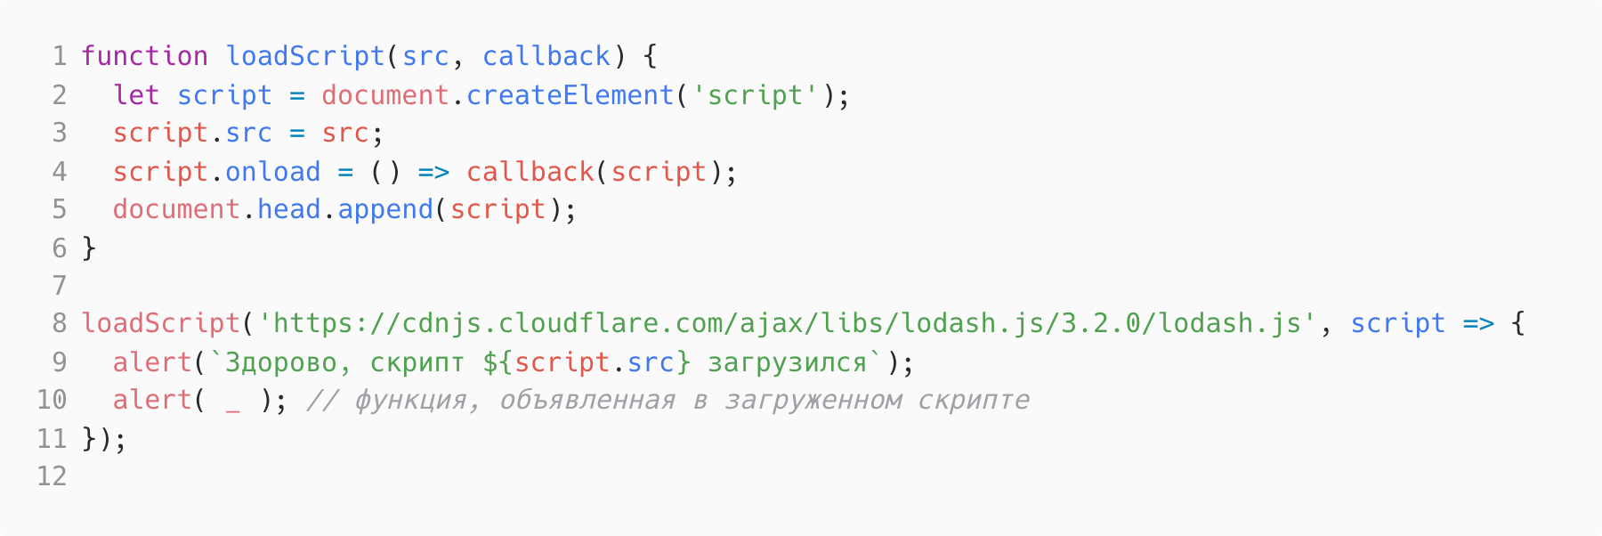
Так в чем же заключается асинхронность?

Slide 9
Тут есть маленькая проблема…

Slide 10
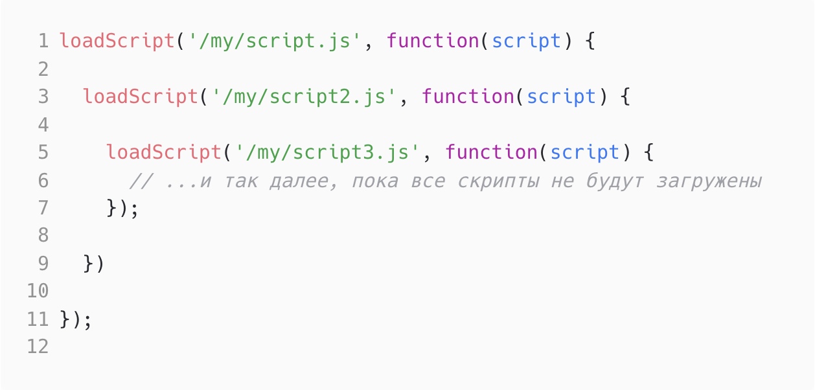

Slide 11
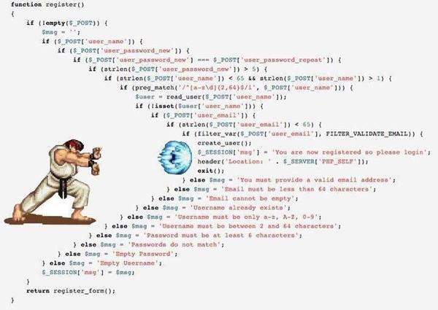
Callback Hell

Slide 12
Как можно победить?

Slide 13
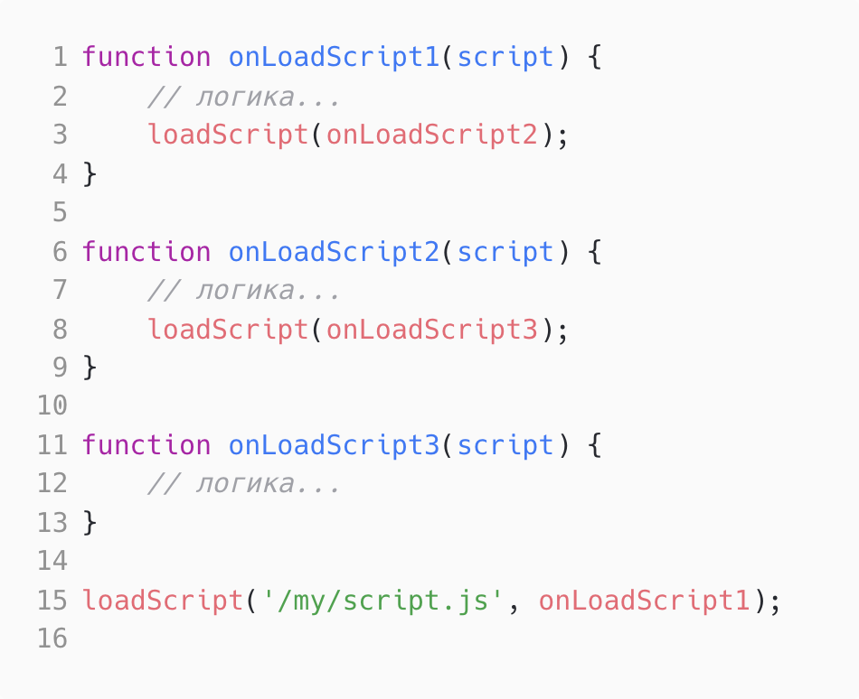

Slide 14
Еще одна проблема…

Slide 15
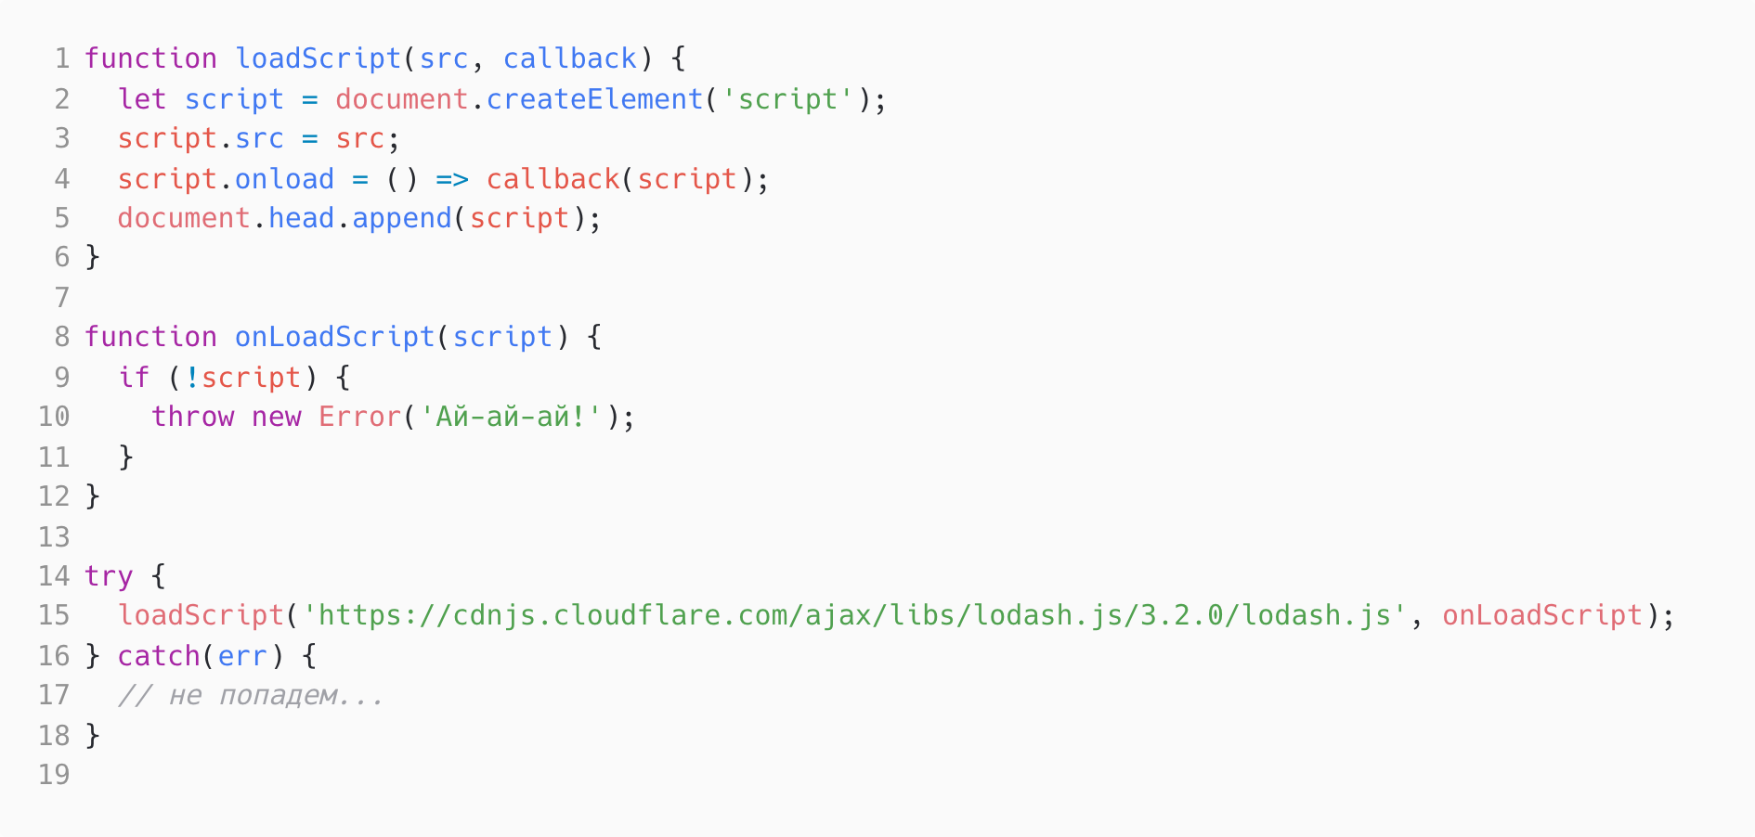

Slide 16
Я устала…

Slide 17
Future/Promise

Slide 18
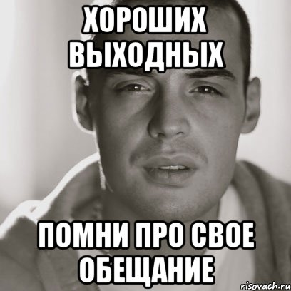
Что такое Promise?

Slide 19
Promise
Promise (обещание) - это обертка, которая позволяет нам использовать переменные, значения которых нам неизвестны на момент создания обещания.
По-сути Promise позволяет асинхронный код организовывать так, будто он синхронный.
Далее подробнее

Slide 20
Более фундаментально
В информатике конструкции future, promise и delay в некоторых языках программирования формируют стратегию вычисления, применяемую для параллельных вычислений. С их помощью описывается объект, к которому можно обратиться за результатом, вычисление которого может быть не завершено на данный момент.

Slide 21
Где используется?
Java (java.util.concurrent.Future)
C++ (std::future)
C# (System.Threading.Tasks)
…
JavaScript (Promise)

Slide 22
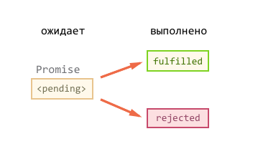
Promise в JavaScript
Promises (промисы) — это специальные объекты, которые могут находиться в одном из трёх состояний:
вначале pending («ожидание»)
затем либо fulfilled («выполнено успешно»)
либо rejected («выполнено с ошибкой»)

Slide 23
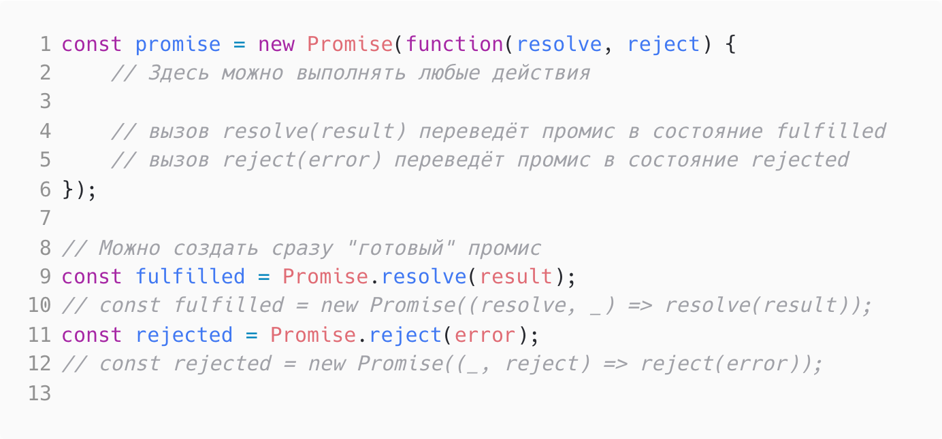
Как это выглядит в JavaScript?

Slide 24
Как это выглядит в JavaScript?
Основной способ взаимодействия с промисом это регистрация коллбеков для получения конечного результата промиса или сообщения о причине, по которой он не был выполнен. По-простому, на промисы можно навесить два коллбека:
onFulfilled — срабатывают, когда promise находится в состоянии «выполнен успешно»
onRejected — срабатывают, когда promise находится в состоянии «выполнен с ошибкой»

Slide 25
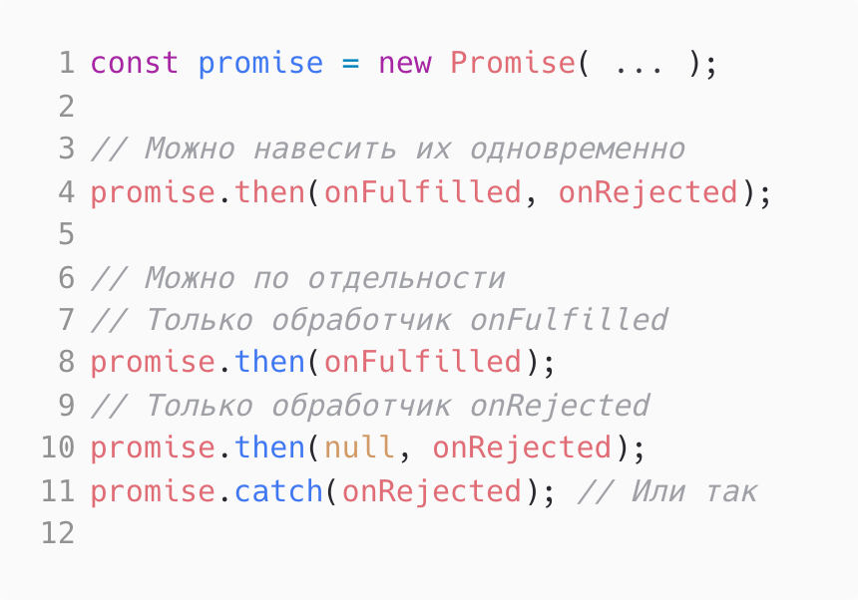

Slide 26
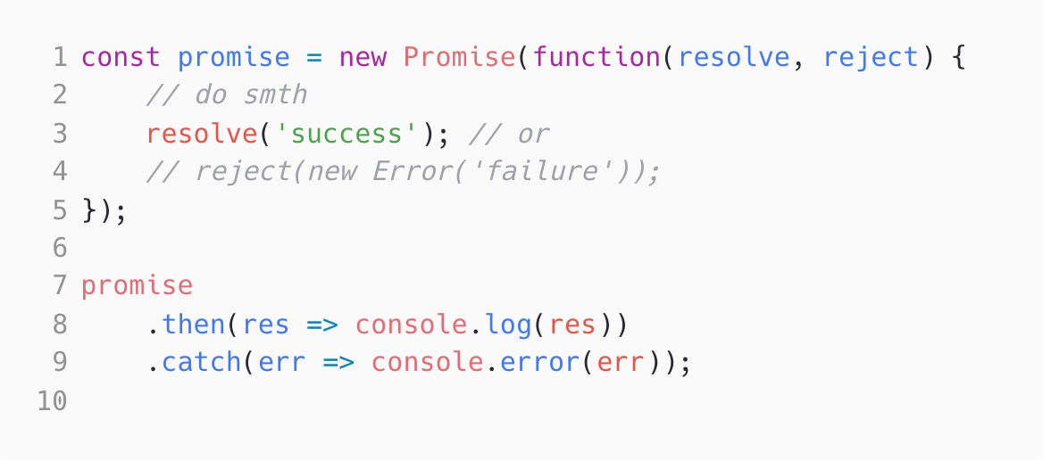

Slide 27
В чем профит?
Можно навешивать несколько обработчиков-колбэков подряд
Можно навесить обработчик-колбэк потом
Можно передавать промисы в качестве аргументов в другие части системы
Можно строить цепочки асинхронных вызовов без callback hell

Slide 28
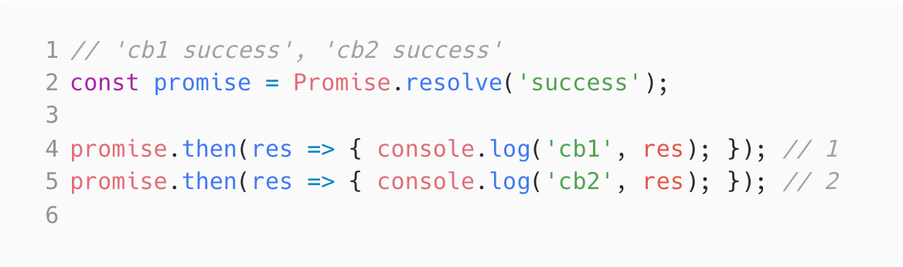
Несколько независимых обработчиков

Slide 29
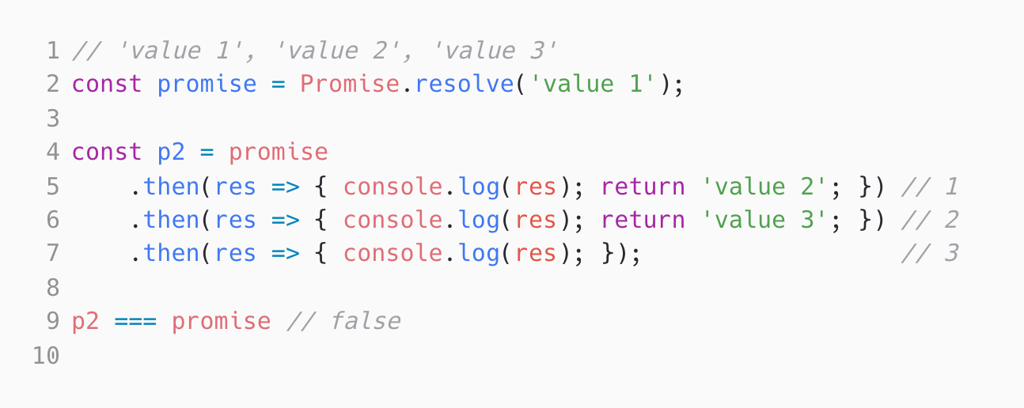
Чейнинг

Slide 30
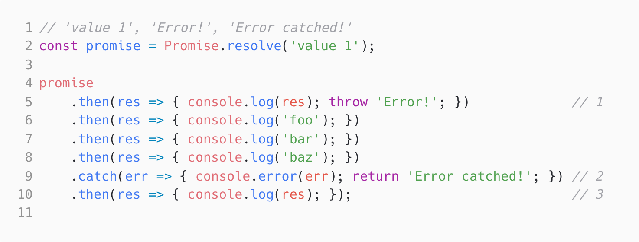
Обработка асинхронных ошибок

Slide 31
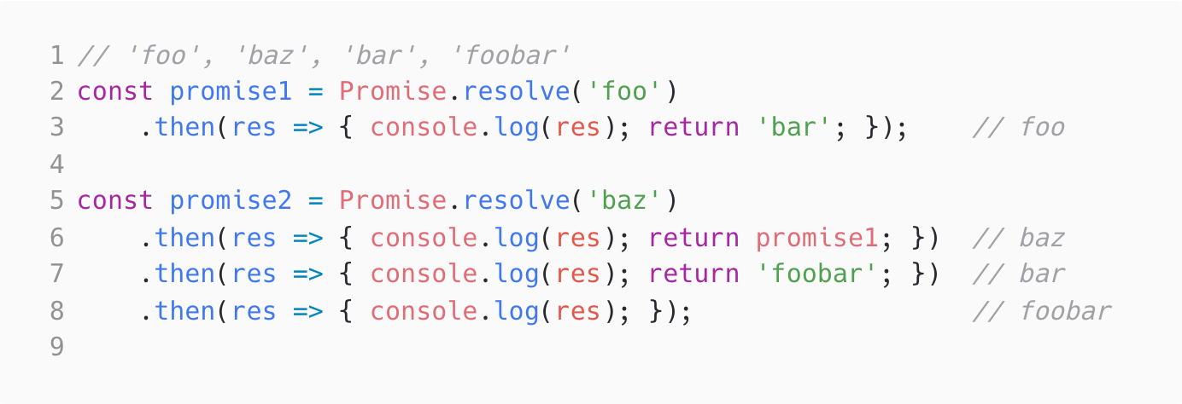
Из промиса можно возвращать промис!

Slide 32
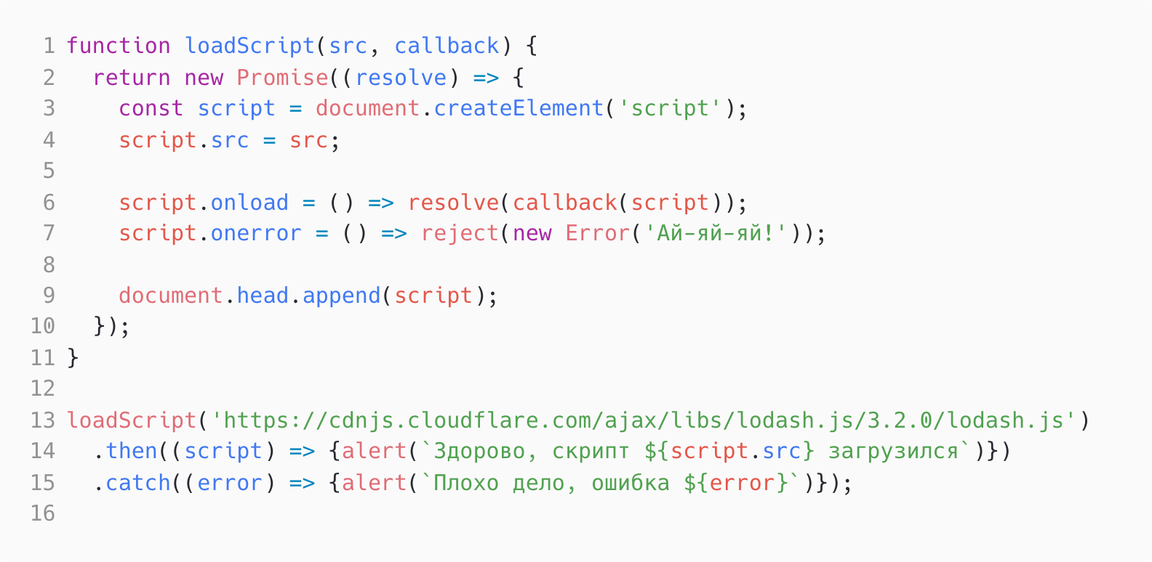
Промисификация

Slide 33
Callback Hell?

Slide 34
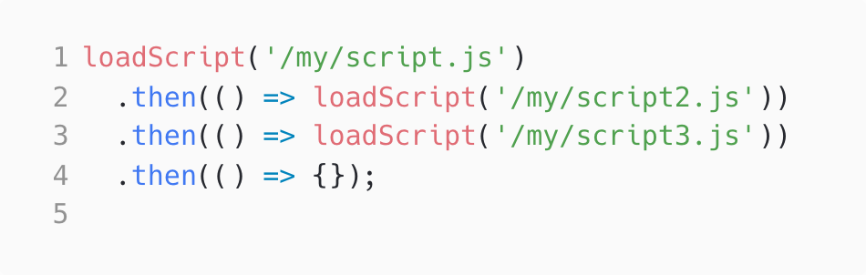
Лепота!

Slide 35
Какие еще приколы с Promise есть?
Promise.all
Promise.race
Promise.any
Promise.allSettled

Slide 36
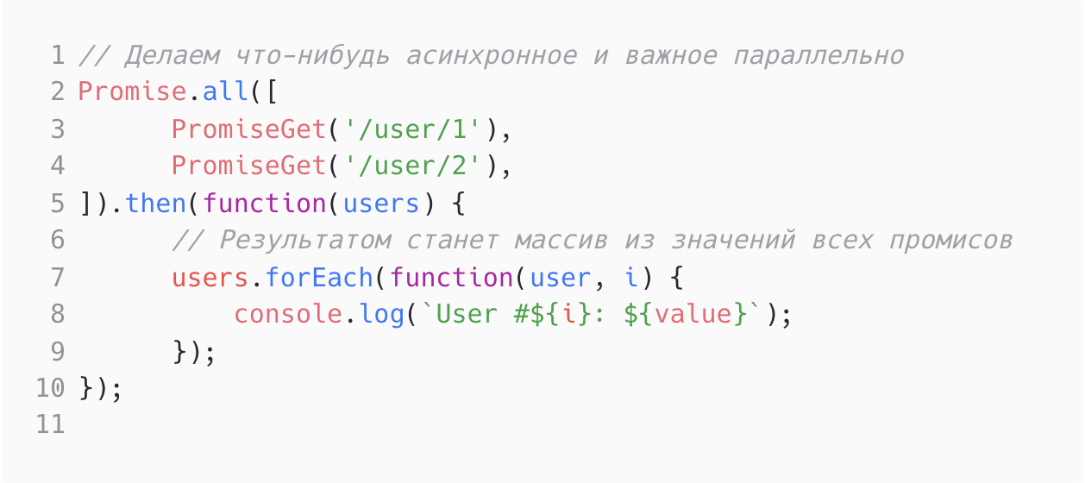
Promise.all

Slide 37
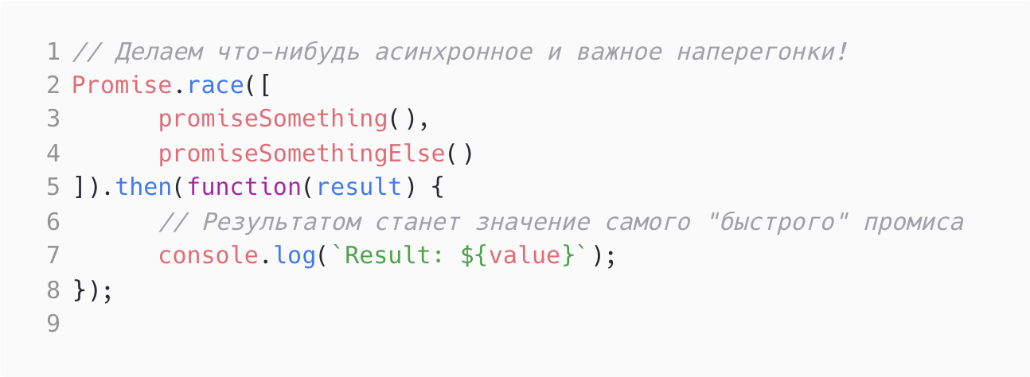
Promise.race

Slide 38
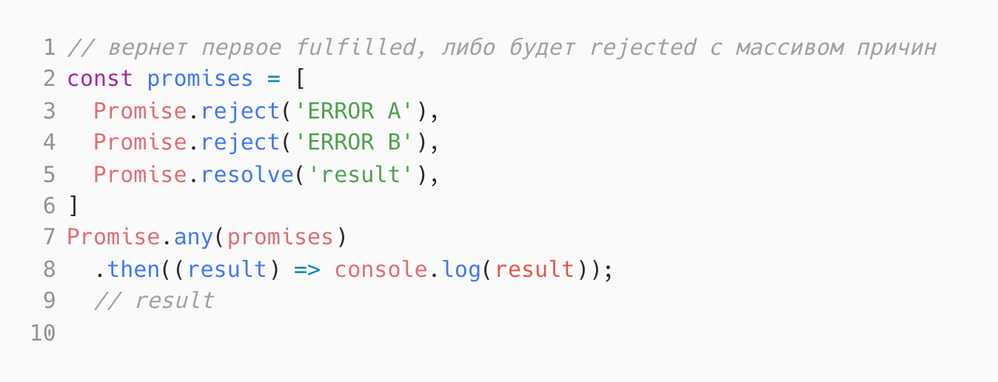
Promise.any

Slide 39
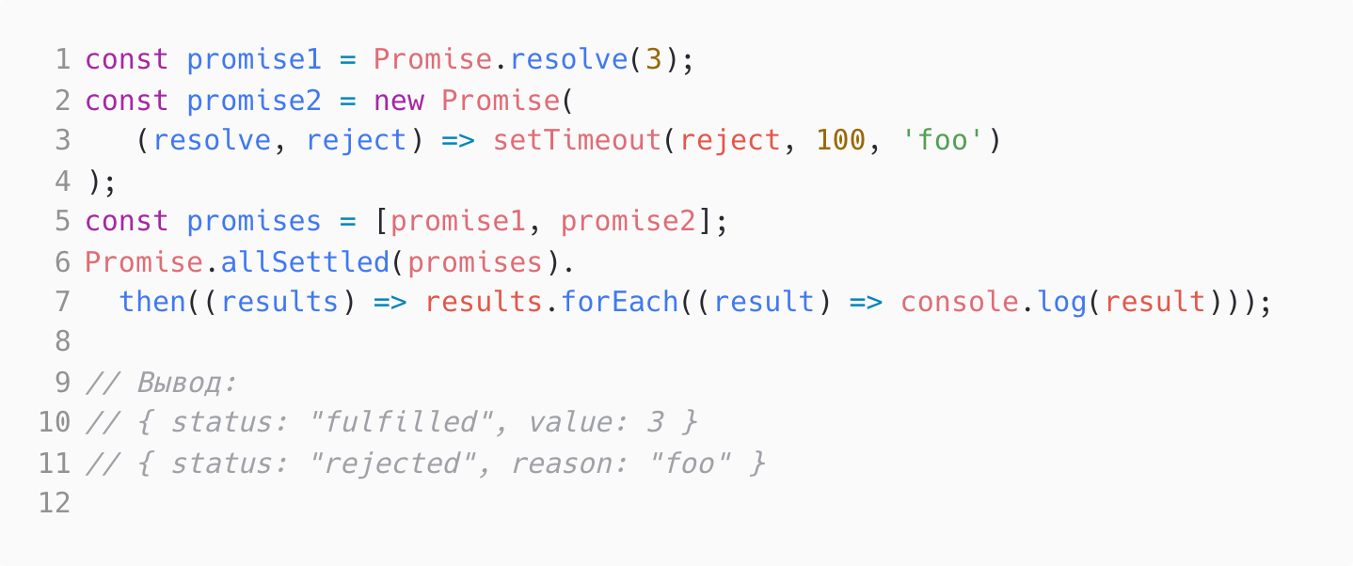
Promise.allSettled

Slide 40
Добавим еще сахара

Slide 41
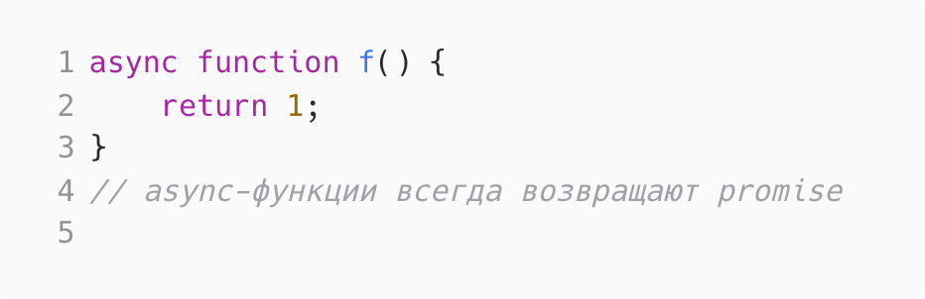
Async

Slide 42
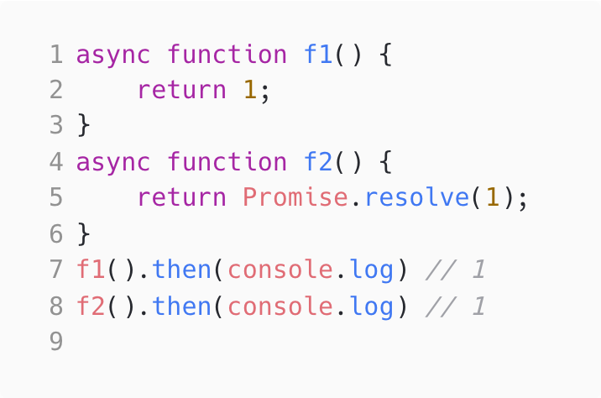
Async

Slide 43
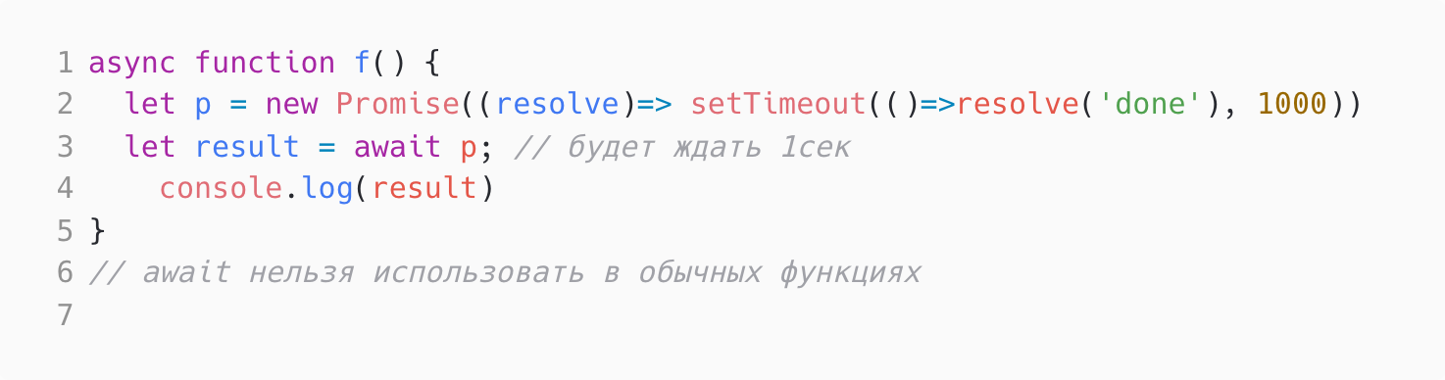
Async/Await

Slide 44
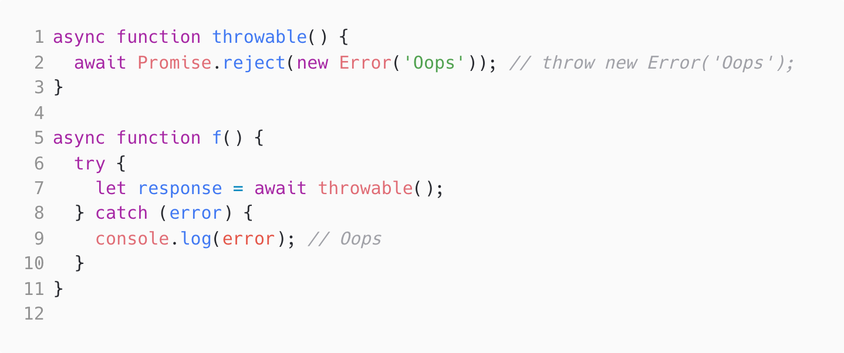
Async/Await обработка ошибок

Slide 45
Fetch API

Slide 46
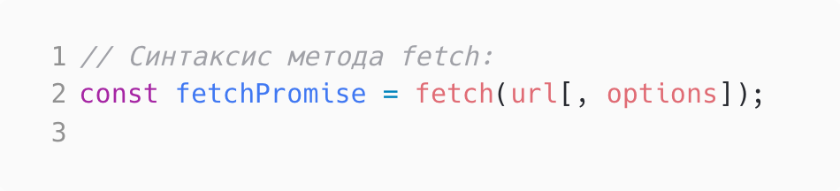
Fetch API
Метод fetch — это XMLHttpRequest нового поколения. Он предоставляет улучшенный интерфейс для осуществления запросов к серверу: как по части возможностей и контроля над происходящим, так и по синтаксису, так как построен на промисах

Slide 47
Fetch API options
method — метод запроса
headers — заголовки запроса (объект)
body — тело запроса: FormData, Blob, строка и т.п.
mode — одно из: «same-origin», «no-cors», «cors», указывает, в каком режиме кросс-доменности предполагается делать запрос
credentials — одно из: «omit», «same-origin», «include», указывает, пересылать ли куки и заголовки авторизации вместе с запросом
cache — одно из «default», «no-store», «reload», «no-cache», «force-cache», «only-if-cached», указывает, как кешировать запрос

Slide 48
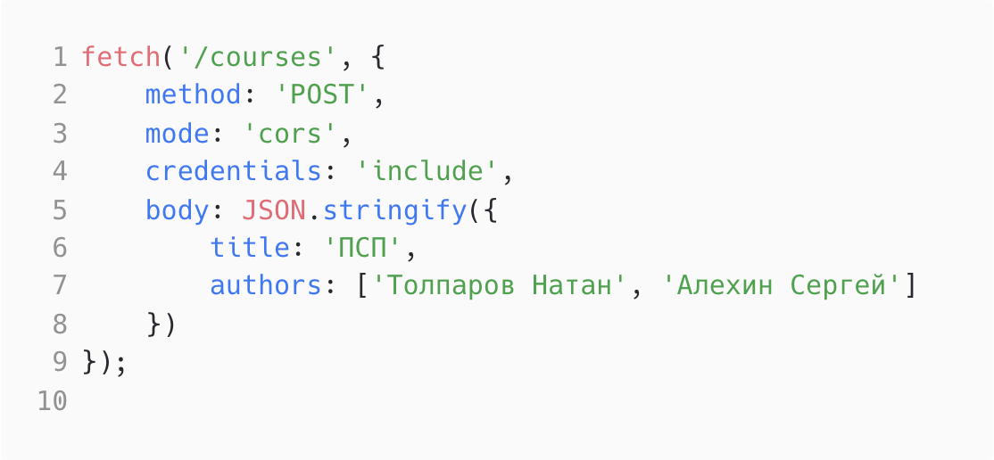
Fetch API

Slide 49
Тот самый дядя Event Loop

Slide 50
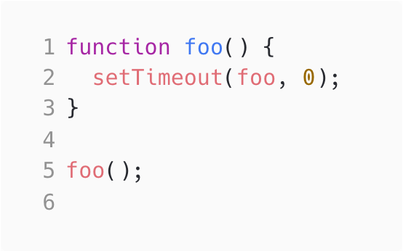
Что произойдет?

Slide 51
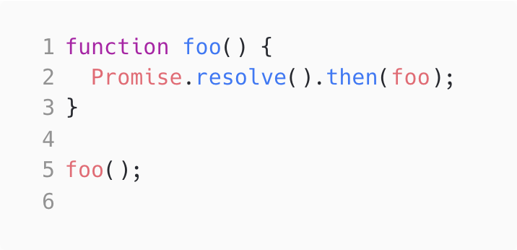
Что произойдет?

Slide 52
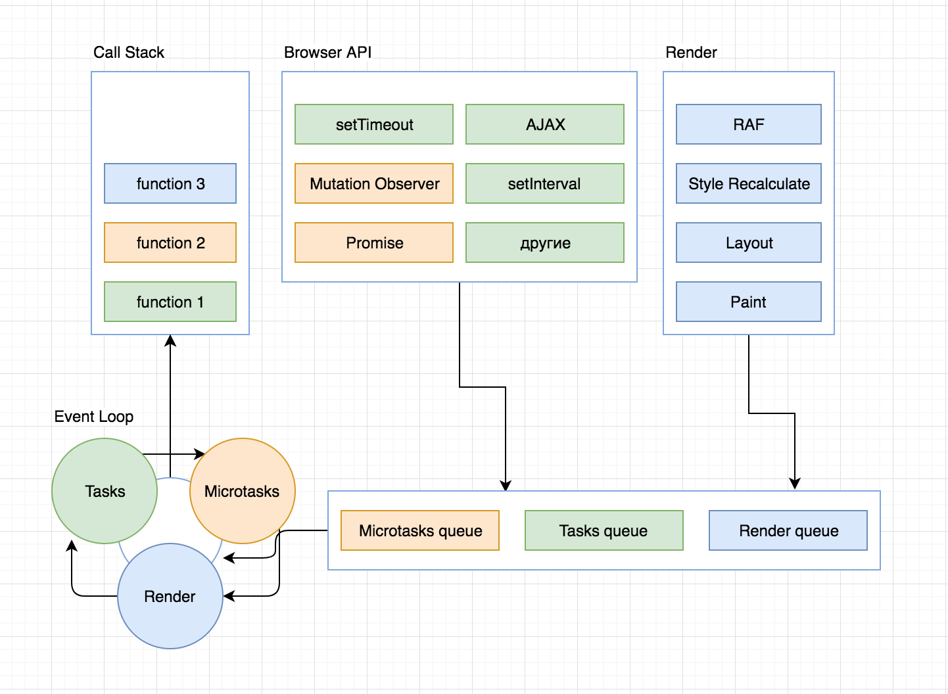

Slide 53
Как выполняются задачи?
Мы видим, что единственное место, через которое задачи могут попасть в Call Stack и выполниться — это Event Loop. Т.е. Event Loop - это такой менеджер, который определяет какой задаче когда выполняться.
Какие виды задач есть?

Slide 54
Виды задач
макротаски - любые функции отложенного вызова (callback);
микротаски - промисы и MutationObserver
рендеринг - Paint, Layout (из прошлой лекции), requestAnimationFrame, и тд.

Slide 55
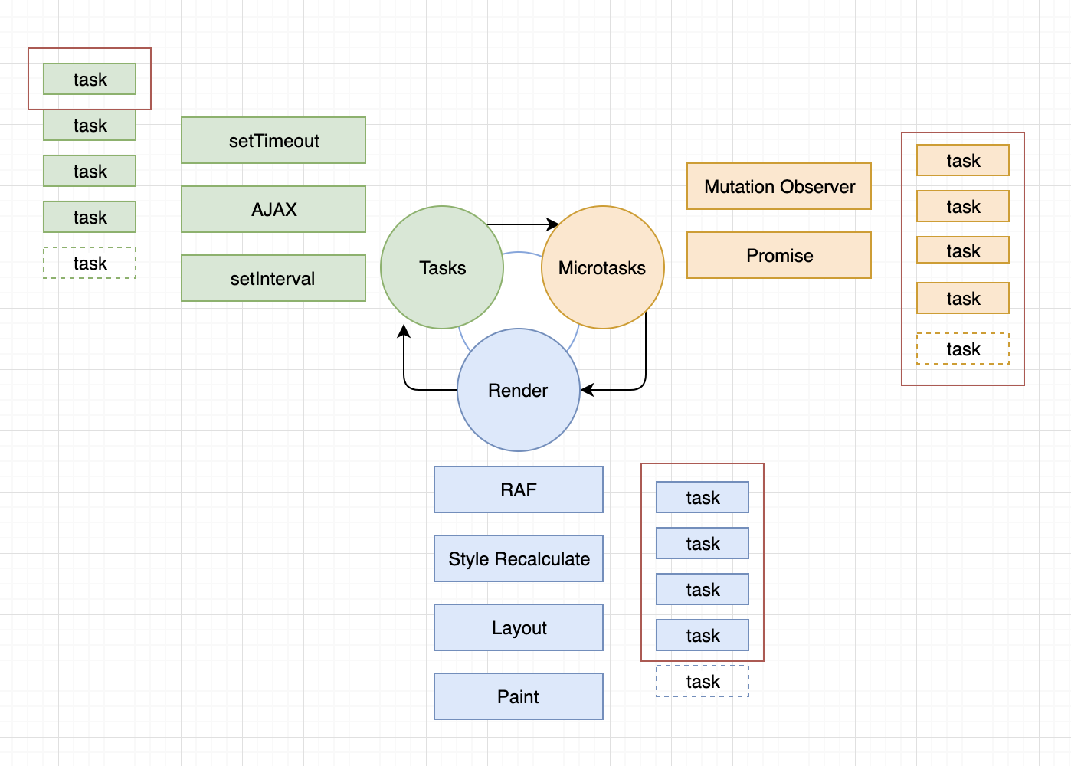

Slide 57
Понятно? Тогда решаем тупую задачу с собесов

Slide 58
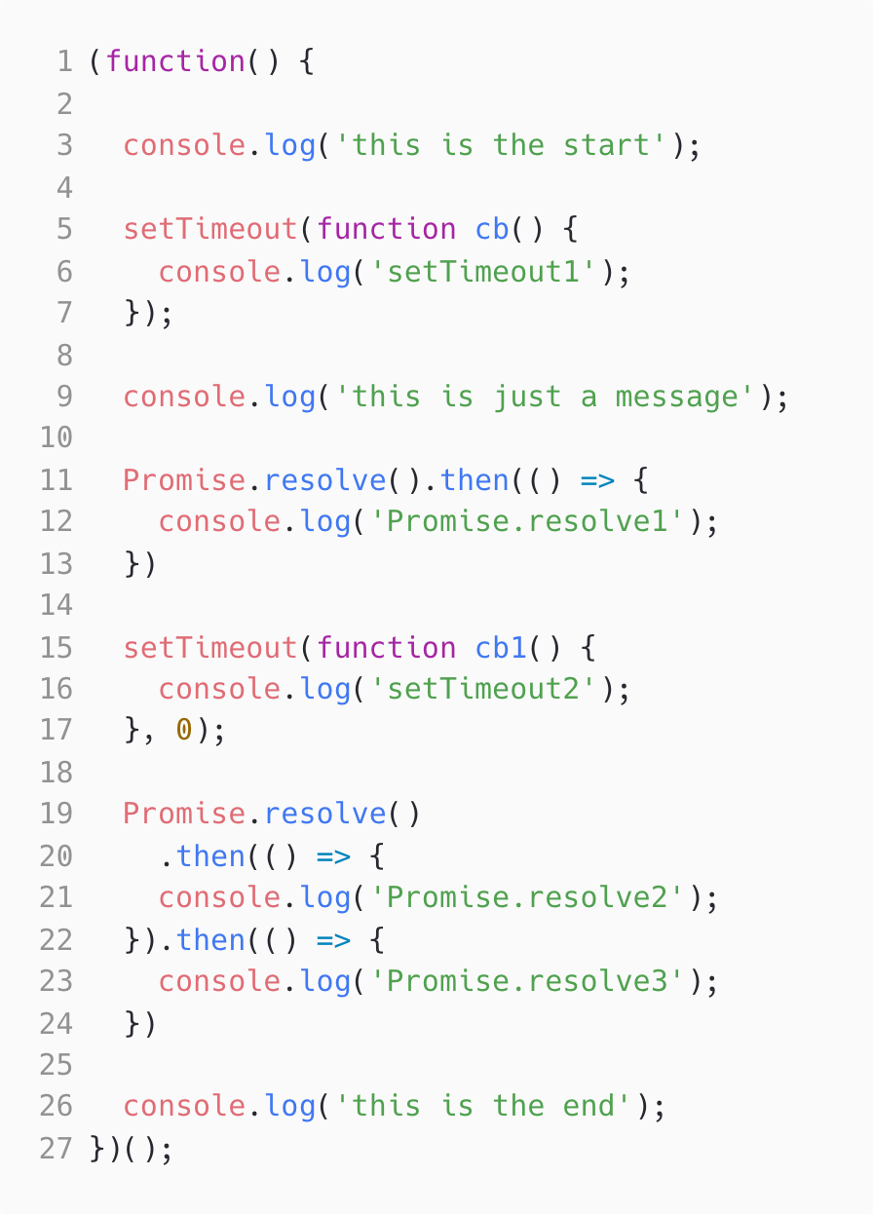

Slide 59
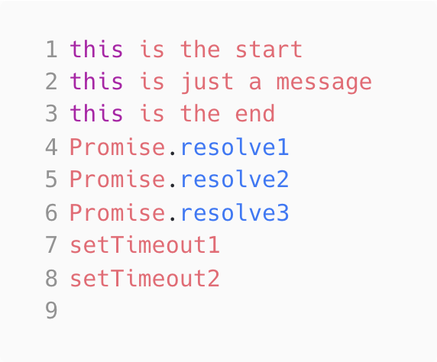

Slide 60
Возвращаемся к изначальным вопросам

Slide 61
Что произойдет?

Slide 62
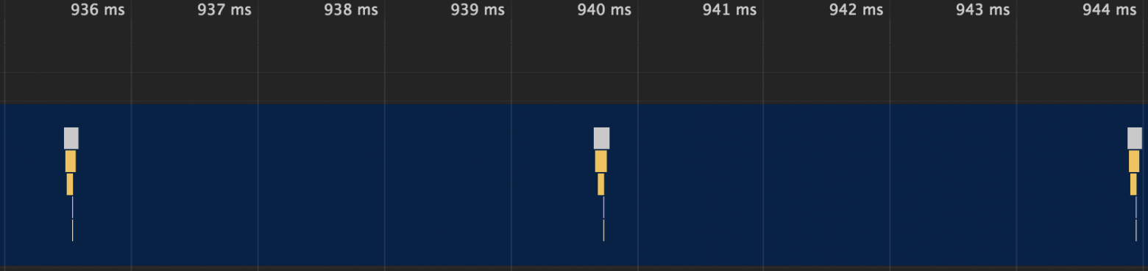
Макротаска в 4мс

Slide 63
Что произойдет?

Slide 64
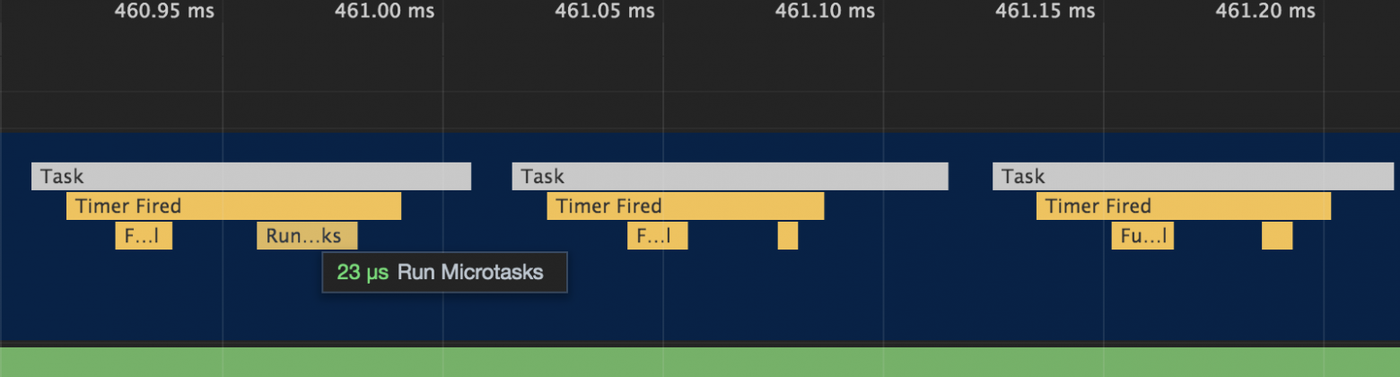
Микротаски друг за другом

Slide 65
Архитектура
Подробнее тут https://frontend.tech-mail.ru/slides/s5/

Slide 66
Архитектура
Если рассматривать приложение как систему — т.е. набор компонентов, объединенных для выполнения определенной функции:
Архитектура идентифицирует главные компоненты системы и способы их взаимодействия. Также это выбор таких решений, которые интерпретируются как основополагающие и не подлежащие изменению в будущем
Архитектура — это организация системы, воплощенная в её компонентах, их отношениях между собой и с окружением.

Slide 67
Архитектурные решения
Как определить, является ли какое-то решение архитектурным. Как определить качество архитектурного решения? Задайте себе вопрос:
А что если я ошибся и мне придется изменить это решение в будущем? Какие будут последствия?
Если некоторое решение размазано ровным слоем по всему приложению, то стоимость его изменения будет огромной, а значит это решение является архитектурным

Slide 68
Проектирование системы
Критерии хорошего дизайна системы
Эффективность системы
Гибкость и расширяемость системы
Масштабируемость процесса разработки
Тестируемость и сопровождаемость
Возможность повторного использования

Slide 69
Проектирование системы
Критерии плохого дизайна системы
Его тяжело изменить, поскольку любое изменение влияет на слишком большое количество других частей системы
При внесении изменений неожиданно ломаются другие части системы
Код тяжело использовать повторно в другом приложении, поскольку его слишком тяжело «выпутать» из текущего приложения

Slide 70
Методологии и принципы
DRY — don’t repeat yourself (не повторяйте себя)
KISS — keep it simple stupid (делайте вещи проще)
YAGNI — you ain’t gonna need it (вам это не понадобится)
GRASP — документированные и стандартизированные принципы объектно-ориентированного анализа
S.O.L.I.D. — пять основных принципов объектно-ориентированного программирования и проектирования
PACKAGE PRINCIPLES — package cohesion (REP, CRP и CCP) и package coupling (ADP, SDP и SAP)

Slide 71
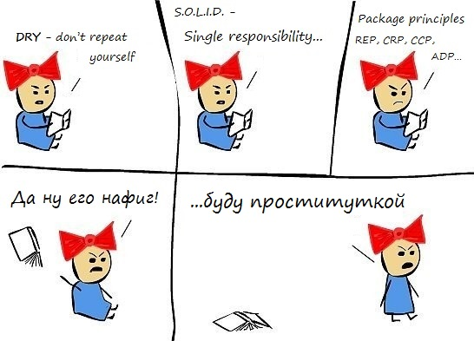
Методологии и принципы

Slide 72
Для создания хорошей архитектуры используем проверенные подходы

Slide 73
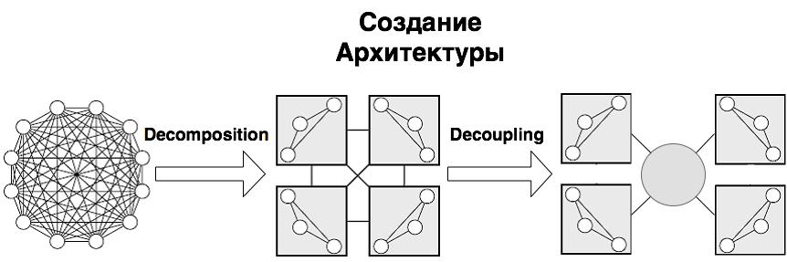
Декомпозиция

Slide 74
Хорошая декомпозиция - иерархическая

Slide 75
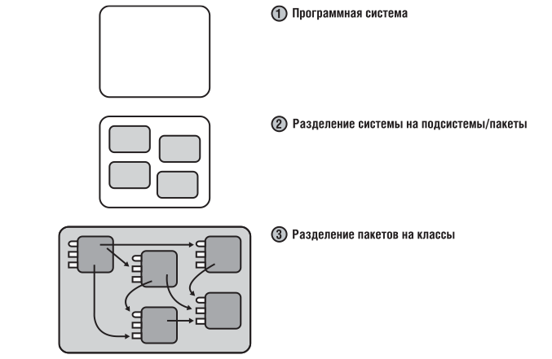
Декомпозиция (иерархическая)

Slide 76
Хорошая декомпозиция - функциональная

Slide 77
Декомпозиция (функциональная)
Во главе функциональной декомпозиции лежит паттерн Модуль
Модуль — это Функция + Данные, необходимые для её выполнения
Инкапсуляция данных
Явное управление зависимостями (создание чёткой структуры подключаемых модулей)
Уход от засорения глобального контекста

Slide 78
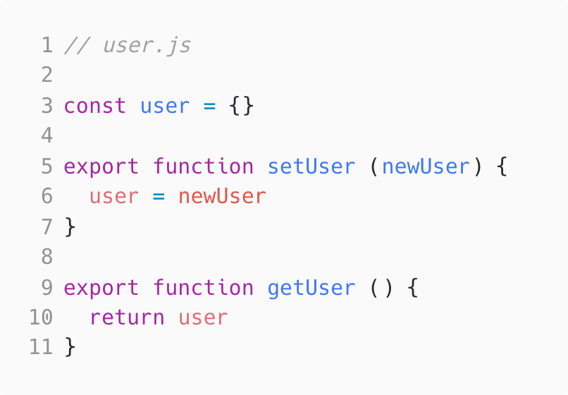
Декомпозиция (функциональная)

Slide 79
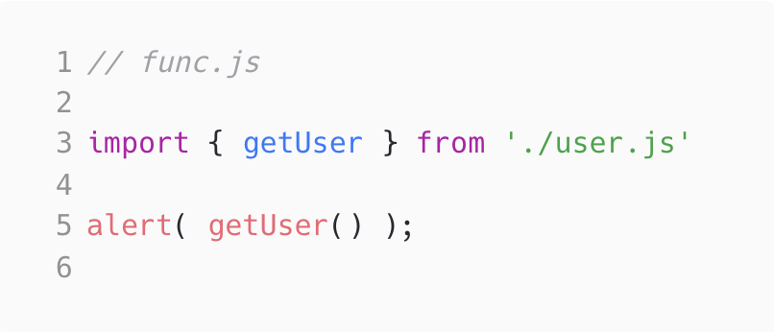
Декомпозиция (функциональная)

Slide 80
Декомпозиция (советы)
ОДИН файл — ОДИН модуль — самое главное правило, если появляется необходимость определить в одном файле несколько модулей, значит вы что-то делаете не так
Не допускать циклические зависимости — есть специальные алгоритмы избавления от них
Не создавайте утилитарные мега-модули с множеством экспортируемых функций — создавайте просто набор маленьких функций-модулей

Slide 81
Хорошая декомпозиция
создает слабосвязанную систему

Slide 82
Декомпозиция (связанность)
Internal Cohesion — сопряженность или «сплоченность» внутри модуля (составных частей модуля друг с другом)
External Coupling — связанность взаимодействующих друг с другом модулей.

Slide 83
Декомпозиция (связанность)
Модули, полученные в результате декомпозиции, должны быть максимально сопряженны внутри (high internal cohesion) и минимально связанны друг с другом (low external coupling)
Модули, на которые разбивается система, должны быть, по возможности, независимы или слабо связанны друг с другом. Они должны иметь возможность взаимодействовать, но при этом как можно меньше знать друг о друге

Slide 84
Декомпозиция (ослабляем связанность)
Какую функцию выполняет каждый модуль?
Насколько модули легко тестировать?
Возможно ли использовать модули самостоятельно или в другом окружении?
Как сильно изменения в одном модуле отразятся на остальных?

Slide 85
Декомпозиция (способы снижения связанности)
Использование паттернов ООП, интерфейсы, фасад
Использование Dependency Inversion — корректное создание и получение зависимостей
Замена прямых зависимостей на обмен сообщениями
Замена прямых зависимостей на синхронизацию через общее ядро
Следование Закону Деметры (law of Demeter), запрет неявных и транзитивных зависимостей
Композиция вместо наследования

Slide 86
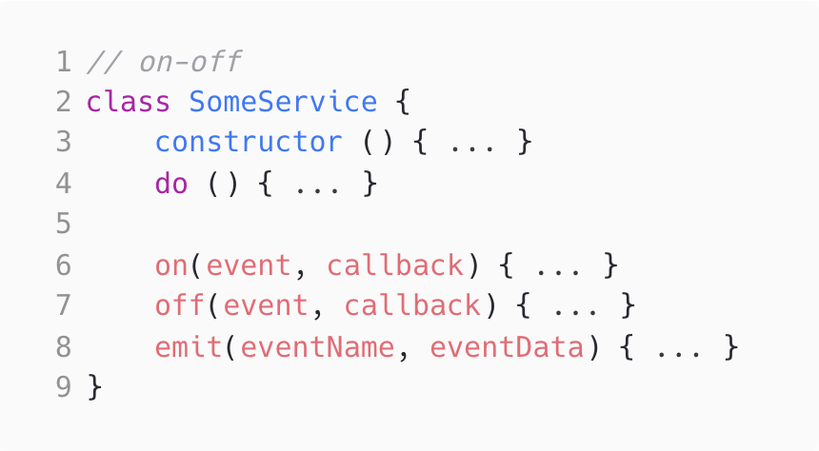
Observable

Slide 87
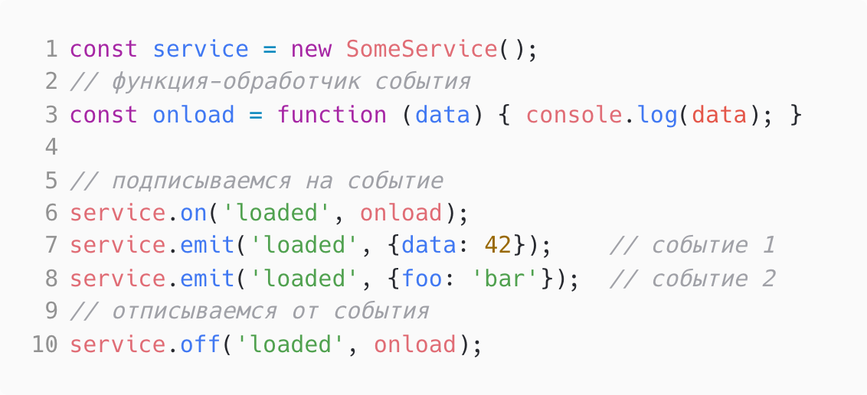
Observable

Slide 88
Observable (в чем преимущество)
Все Observable-модули реализуют один и тот же интерфейс методов
Модули, на которые мы подписываемся, сами знают, когда и какие события эмитить
Модули, которые подписываются, сами знают, как обрабатывать эти события
И те, и другие, ничего друг о друге не знают, модулям известны только названия и формат сообщений
Все необходимые подписки происходят в одном месте (main.js)
Удобно оповещать систему о новых событиях

Slide 89
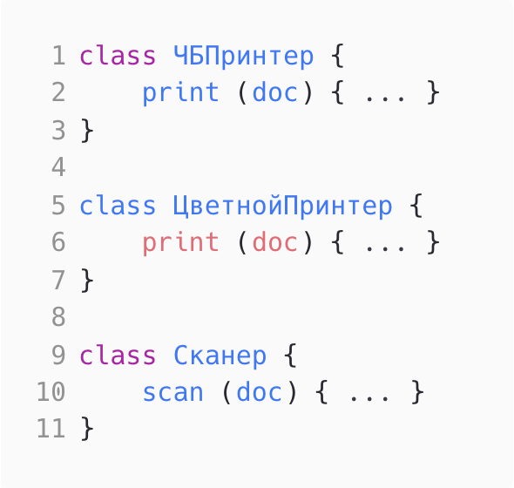
Composition (создаем МФУ)

Slide 90
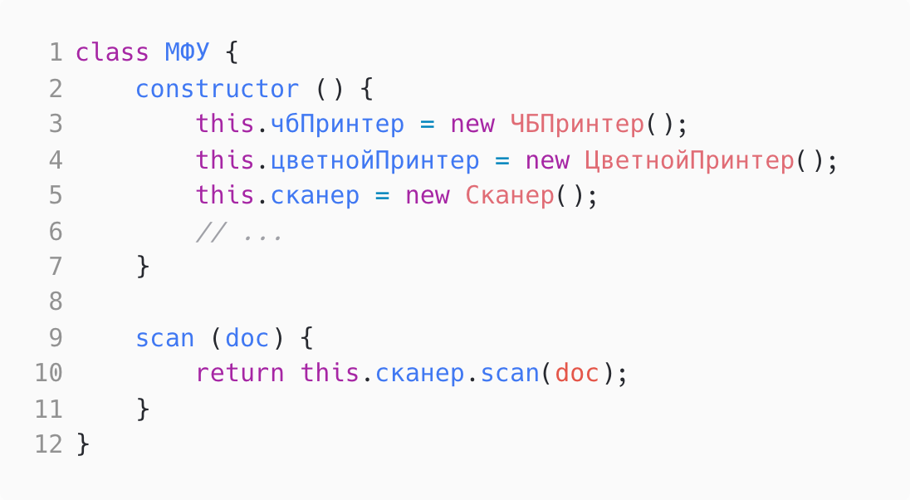
Composition (создаем МФУ)

Slide 91
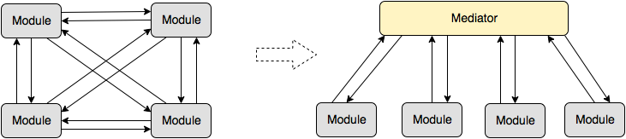
Mediator
Когда в системе присутствует большое количество модулей, их прямое взаимодействие друг с другом (даже с учётом применения publish-subscriber подхода) становится слишком сложным. Поэтому имеет смысл взаимодействие «все со всеми» заменить на взаимодействие «один со всеми». Для этого вводится некий обобщенный посредник — медиатор

Slide 92
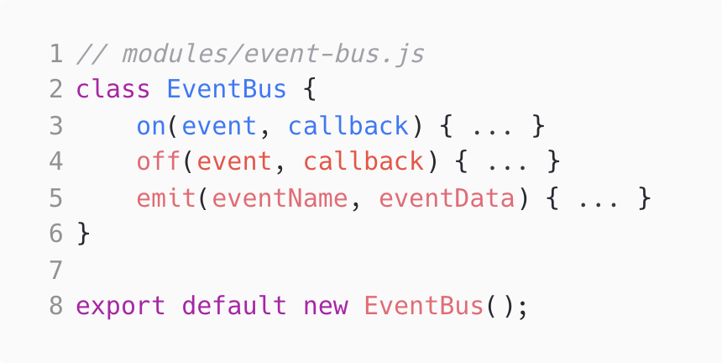
Mediator

Slide 93
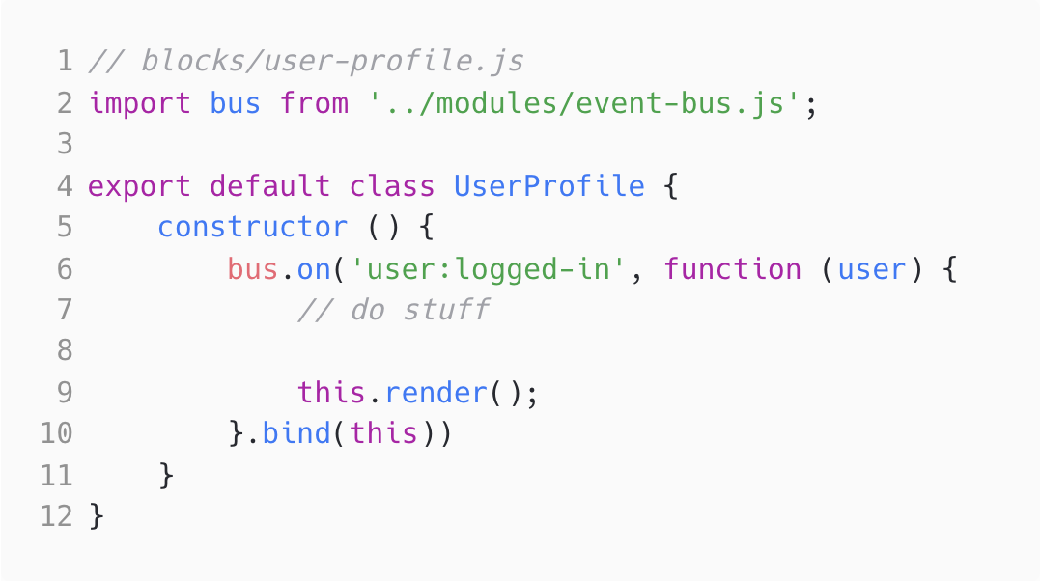
Mediator

Slide 94
Декомпозиция (советы)
Минимизировать использование глобальных зависимостей
Не использовать неявные зависимости — все зависимости модуля должны быть обозначены явно
Минимизировать связи между модулями — например, с помощью паттернов Observable и Mediator

Slide 95
Хорошая декомпозиция - компонентная

Slide 96
Декомпозиция (компоненты)
Компонентный подход - разделение кода приложения на независимые, слабосвязанные и переиспользуемые компоненты

Slide 97
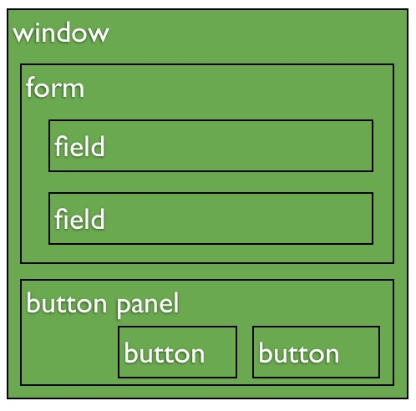
Обычный подход

Slide 98
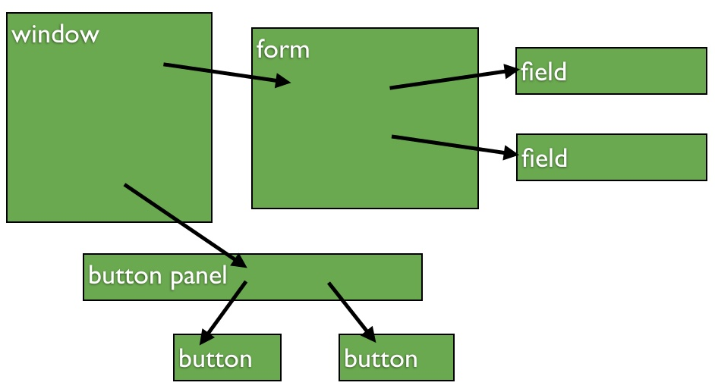
Компонентный подход

Slide 99
Декомпозиция (советы)
Компоненты могут быть достаточно сложны внутри, но они должны быть просты для использования снаружи
Компонентом может быть вообще всё что угодно, что выполняет какую-то функцию в вашем приложении

Slide 100


Slide 101
Архитектура JS
Подробнее тут https://frontend.tech-mail.ru/slides/s5/

Slide 102
Как нам правильно организовать код?

Slide 103

Шаблоны MVC

Slide 104
Шаблоны MVC
Шаблон MVC (Модель-Вид-Контроллер или Модель-Состояние-Поведение) описывает простой способ построения структуры приложения, целью которого является отделение бизнес-логики от пользовательского интерфейса. В результате, приложение легче масштабируется, тестируется, сопровождается и, конечно же, реализуется

Slide 105

Шаблоны MVC

Slide 106
Модели MVC
Cодержит бизнес-логику приложения: методы для получения и обработки данных
Не взаимодействуют с напрямую пользователем
Не генерируют никакого HTML (не управляют отображением данных)
Модели могут хранить в себе данные и они могут взаимодействовать с другими моделями

Slide 107
Представления MVC
Отвечают за отображение данных, содержат в себе вызовы шаблонизаторов, создание блоков и компонентов и всего такого
Получают данные от напрямую от моделей или от контроллеров
Взаимодействуют с моделями посредством контроллеров
Являются посредниками между пользователем и контроллером

Slide 108
Контроллеры MVC
Являются связующим звеном приложения
Реализуют взаимодействие между вьюхами и моделями и взаимодействие вьюх друг с другом
Должны содержать минимум бизнес-логики и быть максимально простыми в конфигурации (для возможности удобного изменения и расширения приложения)
Логика контроллера довольно типична и большая ее часть выносится в базовые классы, в отличие от моделей, логика которых, как правило, довольно специфична для конкретного приложения

Slide 109
Собираем все вместе

Slide 110
Собираем MVC
Создаём базовый класс View
Наследуем от него MenuView, SignView, ScoreboardView...
Во вьюхах описываем описываем отображение определённой части приложения
Содержимое View генерируется с помощью шаблонизатора
Далее на основе уже имеющейся разметки создаются блоки и компоненты, либо они генерируются динамически на каком-то этапе жизненного цикла приложения
Каждый момент времени активна только одна View

Slide 111
Собираем MVC
У нас уже имеются сервисы и модули, которые выполняют роли моделей в нашем приложении и описывают бизнес-логику работы с данными
Настраиваем взаимодействие между частями приложения посредством контроллеров (например, медиатора)
Во время работы приложения управление передаётся между разными View
Стараемся уменьшить связность приложения, отделив модели и представления друг от друга (проведя правильную декомпозицию)

Slide 112
Итоги MVC
Пример: заполнение формы и отправка на сервер
Controller и Model находятся на бэкенде, серверная шаблонизация View
Проблемы:
Не подходит для SPA и активного ajax

Slide 113

Шаблоны MVP

Slide 114
Итоги MVP
Пример: заполнение формы и отправка на сервер
Model может быть на бекенде или клиенте, Controller и View на клиенте
Проблемы:
Не подходит для SPA и активного ajax (проблемы нет)

Slide 115

Пример MVC/MVP

Slide 116
MVP решает все проблемы ?

Slide 117

Неа

Slide 118
Flux
Flux-архитектура — архитектурный подход или набор шаблонов программирования для построения пользовательского интерфейса веб-приложений, сочетающийся с реактивным программированием и построенный на однонаправленных потоках данных.
Основной отличительной особенностью Flux является односторонняя направленность передачи данных между компонентами Flux-архитектуры. Архитектура накладывает ограничения на поток данных, в частности, исключая возможность обновления состояния компонентов самими собой. Такой подход делает поток данных предсказуемым и позволяет легче проследить причины возможных ошибок в программном обеспечении

Slide 119
Flux (основные понятия)
Actions (действия) - событие (объект), который совершил пользователь
Dispatcher (диспетчер) - передает действие хранилищу
Stores (хранилища) - хранит данные пользователя
Views (представления) - показывает данные пользователю

Slide 120

Flux

Slide 121

Пример Flux

Slide 122
Роутинг
Подробнее тут https://frontend.tech-mail.ru/slides/s5/

Slide 123


Slide 124

Вернемся назад

Slide 125
Вспоминаем про медиатор

Slide 126

Роутер

Slide 127
Что такое роутинг?
На сервере роутинг — это процесс определения маршрута внутри приложения в зависимости от запроса. Проще говоря, это поиск контроллера по запрошенному URL и выполнение соответствующих действий
На клиенте роутинг позволяет установить соответствие между состоянием приложения и View, которая будет отображаться. Таким образом, роутинг — это вариант реализации паттерна "Медиатор" для MV* архитектуры приложений
Кроме этого, роутеры решают ещё одну очень важную задачу. Они позволяют эмулировать историю переходов в SPA-приложениях

Slide 128

Что такое роутинг?
Таким образом взаимодействие и переключение между View происходит посредством роутера, а сами View друг о друге ничего не знают

Slide 129
History API
History API — браузерное API, позволяет манипулировать историей браузера в пределах сессии , а именно историей о посещённых страницах в пределах вкладки или фрейма, загруженного внутри страницы. Позволяет перемещаться по истории переходов, а так же управлять содержимым адресной строки браузера

Slide 130

History API

Slide 131

History API

Slide 132

Что такое роутинг?

Slide 133

Что такое роутинг?

Slide 134
Архитектура CSS
Подробнее тут https://frontend.tech-mail.ru/slides/s5/

Slide 135


Slide 136
Как стили попадают на страницу
Браузерные стили
link rel=”stylesheet”
тег style
атрибут style

Slide 137

Люблю CSS

Slide 138

Какие могут быть проблемы?
Задача: один и тот же компонент должен выглядеть по-разному в зависимости от страницы

Slide 139

Какие могут быть проблемы?
Задача: найти элемент на странице "в слепую"
Проблема: сильная связанность со структурой документа

Slide 140

Какие могут быть проблемы?
Задача: сделать стили более понятными для всех
Проблема: пересечение имён с внешними библиотеками или даже внутри собственного проекта

Slide 141

Какие могут быть проблемы?

Slide 142
Признаки хорошей архитектуры
Предсказуемость — изменение текущих стилей не ломает проект
Масштабируемость — добавление новых стилей не ломает проект
Поддержка — все в команде понимают, как писать стили
Повторное использование — DRY

Slide 143
OOCSS

Slide 144
Объектно-ориентированный CSS
Разделение структуры и оформления
Если есть общие стили оформления, то выносим их в отдельный класс
Зачем?
При изменении цветовой палитры правим в одном месте

Slide 145
Объектно-ориентированный CSS
Разделение контейнера и содержимого
Принцип: внешний вид элемента не зависит от того, где он расположен.
Вместо .my-element button создаем отдельный стиль .control для конкретного случая
Зачем?
Все button будут выглядеть одинаково
К любому элементу можно добавить класс .control. Работает как mixin
.my-element button не нужно переопределять, если передумали

Slide 146
SMACSS

Slide 147

Масштабируемая и модульная архитектура CSS

Slide 148
Выводы
Избавляемся от каскадирования!
Придумываем слои: компонент -> приложение -> глобальные стили
Держим стили внутри своего слоя: button.html + button.css + button.js
Расширяем компоненты через глобальные mixin-классы: .animated, .themed, .hidden, .row
Проблемы:
Коллизия стилей

Slide 149
CSS-in-JS

Slide 150
CSS через JS
Идея: представить стили через объект, записывать их в тег style, когда посчитаем нужным
Но зачем???
CSS гибкий, JS ещё гибче — можем делать всё, что захотим
Темизация страницы в runtime
Уменьшение размера загружаемых стилей => ускорение первого рендера
Не кешируется :(

Slide 151
CSS Modules

Slide 152

CSS Modules (использование)

Slide 153

CSS Modules (использование)

Slide 154

CSS Modules (использование)

Slide 155
JSS

Slide 156

JSS (использование)

Slide 157

JSS (использование)

Slide 158
Хранение данных
Подробнее тут https://learn.javascript.ru/data-storage

Slide 159
Как хранить данные?
Кеш браузера - сохраняет только ответы на запросы
Cookies - подходит для хранения сессий, имеет маленький размер
Web Storage API - механизм хранения key/value значений
WebSQL/IndexedDB - база данных в браузере

Slide 160
Web Storage API
Web Storage API — механизм для сохранения key/value значений с возможностью программного управления данными. Предоставляет два host объекта в браузере пользователя с возможностью персистентного сохранения данных (до 10 MB на origin)
window.sessionStorage - сохраняет данные пока открыт браузер
window.localStorage - сохраняет данные навсегда

Slide 161
Web Storage API (методы)
setItem(key, value) - сохранить пару ключ/значение
getItem(key) - получить данные по ключу key
removeItem(key) - удалить данные с ключом key
clear() - удалить все
key(index) - получить на заданной позиции
length - количество элементов в хранилище

Slide 162

LocalStorage (пример)

Slide 163

LocalStorage (JSON)

Slide 164

LocalStorage (JSON)

Slide 165

SessionStorage (пример)

Slide 166
Web Storage API (событие)
Когда обновляются данные в localStorage или sessionStorage, генерируются событие storage со следующими свойствами:
key - ключ, который обновился
oldValue - старое значение
newValue - новое значение
url - url страницы, где произошло обновление
storageArea - объект localStorage или sessionStorage

Slide 167

Web Storage API (событие)

Slide 168
IndexedDB
IndexedDB — низкоуровневое API для клиентского хранилища большого объема структурированных данных, включая файлы/blobs. Эти API используют индексы для обеспечения высоко-производительного поиска данных. Максимальный размер сохраняемых данных — 50 MB
хранит практически любые значения по ключам, несколько типов ключей
поддержка транзакций
поддерживает запросы в диапазоне ключей и индексы

Slide 169

IndexedDB (пример)

Slide 170
WebSQL
WebSQL — полноценная SQL база данных, которая позволяет персистентно хранить данные в браузере пользователя и работать с ними посредством SQL-запросов. Максимальный размер сохраняемых данных — 5 MB

Slide 171

WebSQL (пример)

Slide 172

Обратная связь по курсу
Issue на GitHub - https://github.com/iu5git/JavaScript/issues

Slide 173

Обратная связь по лекции
Google формы - https://forms.gle/nQ1iqgiHAnXYkycS8

